Slide 1

PERKEMBANGAN ANAK Perkembangan Fisik & Kognitif Anak Usia 6-12 Tahun
Disusun Oleh:
Irwina Dyah Apriani
Fitri Wulandari
Sista Irianti
Rulis Setiani
Three Putri Welha
Astrid Verlanda

Slide 2
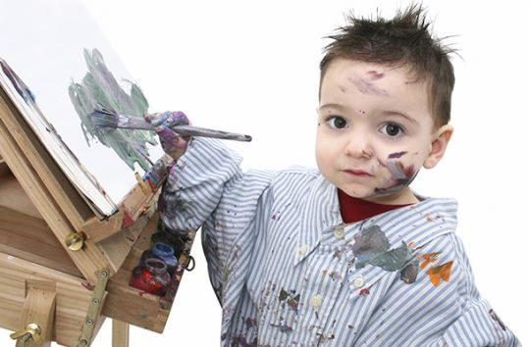
Pertumbuhan dan Perkembangan Fisik

Slide 3
Perkembangan Fisik | Tinggi dan Berat | Anak anak bertambah tinggi rata 2 inci dan bertambah berat antara5-7 pon per tahun selama masa awal anank anak. Ada pula periode lemak pada 10-12 tahun.
Perkembagan motorik | Keterampilan motorik kasar | Anak anak menjadi lebih berani ketika keteramipilan motoric kasar mereka meningkat.
 | Keterampilan motorik halus | Meningkat secara subtansial selama masa awal anak anak.
Gizi dan Tidur | Kebutuhan Energi | Kebutuhan energi berbeda sesuai dengan metabolisme basal,tingkat pertumbuhan dan level aktivitas
 | Kebutuhan Tidur | Kebutuhan energi berbeda sesuai dengan metabolism basal,tingkat pertumbuhan ,dan level aktivitas

Slide 4

Perkembangan fisik masa pertengahan dan akhir anak-anak (6-12 tahun) merupakan periode pertumbuhan fisik yang tergolong lambat, atau di sebut sebagai “periode tenang” sebelum pertumbuhan yang cepat menjelang masa remaja.

Slide 5

Keterampilan Motorik
Berlari, memanjat, melompati tali, berenang, bersepeda, dan meluncur merupakan aktivitas fisik yang dikuasai oleh anak sekolah dasar.
Usia 6 th : memukul, meninju, mengikat tali sepatu.
Usia 7 th : tangan anak menjadi lebih kuat, biasanya anak lebih menyukai menggunakan pensil warna daripada krayon untuk melukis.

Slide 6


Usia 8-10 th : tangan digunakan dengan bebas secara tepat, dapat menulis dan bukan hanya menulis huruf satu per satu.
10-12 th : memperlihatkan kemampuan seperti orang dewasa, menghasilkan gerakan kompleks.

Slide 7
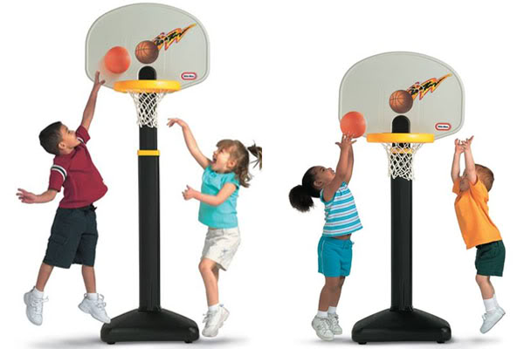
Aktivitas motorik Bermain di waktu istirahat Olahraga Kesehatan, kebugaran, dan keamanan

Slide 8

Perkembangan Kognitif

Slide 9

Teori & Pemikiran
Operasional Konkret
Menurut Piaget, anak pada pemikiran operasional konkret anak melakukan secara mental terhadap apa yang dilakukan sebelumnya secara fisik. Cirinya ialah anak dapat mengklasifikasi benda ke dalam sub-sub perangkat yang berbeda

Slide 10
Karakteristik pemikiran operasional konkret
Dapat melakukan operasi-operasi dengan mengubah tindakan secara mental,memperlihatkan keterampilan-keterampilan konservasi.
Penalaran secara logis menggantikan penalaran intuitif tetapi hanya didalam keadaan-keadaaan konkret.
Tidak abstrak (misalnya tidak dapat membayangkan langkah-langkah persamaan aljabar).
Keterampilanketerampilan klasifikasi dapat menggolongkan benda-benda kedalam perangkat-perangkat dan sub-sub perangkat dan penalar tentang keterkaitannya.

Slide 11

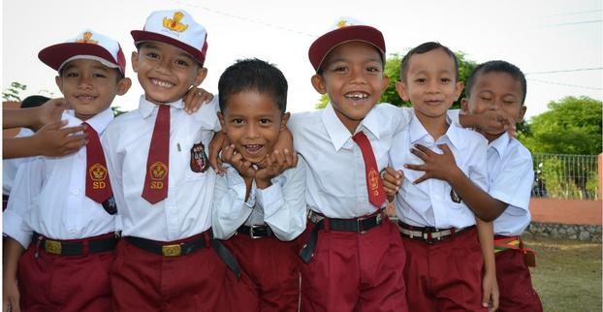
Pendidikan
Pertama: Isu terpenting adalah komunikasi
Kedua:Memiliki gagasan sendiri
Ketiga: Motivasi untuk memperoleh pengetahuan
David Elkind (1976)

Slide 12

Kontribusi & Kritik
Kontribusi
Piaget mengobservasi bagaimana anak-anak bertindak dan menyesuaikan diri dengan lingkungan mereka serta hal-hal penting yang harus diperhatikan dalam perkembangan kognitif dan perubahan kognitif pada anak-anak
Kritik
Pertanyaan di bidang: Perkiraan kompetensi anak pada level-level perkembangan yang berbeda, tahap-tahap, pelatihan anak.

Slide 13
Kemajuan kognitif
Hubungan Spasial
Dan
Sebab Akibat
Anak anak dalam op.konkret memiliki ide yg lebih jelas mengenai seberapa jauh jarak dari satu tempat ke tempat lain dan berapa lama untuk sampai kesana
Pengelompokan
Kemampuan yang relatif canggih seperti seriasi, penyimpulan transitif, dan inklusi kelas yang secara bertahap meningkat antara masa kanak-kanak awal dan tengah

Slide 14
Penalaran
Induktif
(inductive reasoning)
Deduktif
(Deductive reasionng)
Jenis penalaran logis yang bergerak dari pengamatan partikular mengenai anggota kelas ke kesimpulan umum mengenai kelas itu
Jenis penalaran logis yang bergerak dari premis umum mengenai suatu kelas ke kesimpulan mengenai anggota partikular atau anggota kelas

Slide 15
Angka dan Matematika
pada usia 6 atau 7 tahun anak dapat menghitung di dalam kepala mereka misal untuk menambah 5 dan 3

Slide 16
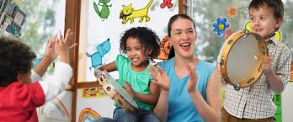
Pengaruh Perkembangan Neurologis dan Keterampilan Pemrosesan
Piaget menegaskan bahwa peralihan dari cara berpikir yang kaku dan tidak logis pada anak kecil ke cara berpikir yang fleksibel dan logis pada anak yang lebih tua bergantung pada baiknya perkembangan neurologis dan pengalaman beradaptasi dengan lingkungan. Peningkatan di dalam pemrosesan informasi bisa membantu menjelaskan kemajuan yang digambarkan Piaget.

Slide 17
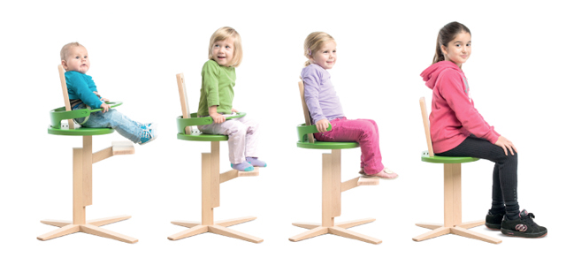
Penalaran Moral
Praoperasional
(2-7 tahun)
Operasional konkret
(7-11 tahun)
Penalaran formal
(11-12 tahun)

Slide 18

Metamemori
(Memahami Ingatan)
Mnemonic
(Berbagai Strategi untuk Mengingat)
Antara usia 5 dan 7 tahun, lobus frontal pada otak mengalami perkembangan dan pengorganisasian ulang yang signifikan. Berbagai perubahan ini memungkinkan peningkatan dalam mengingat kembali dan metamemori (metamemory), pengetahuan mengenai proses ingatan (Janowsky & Carper, 1996). Kemampuan yang terkait adalah metakognisi (metacognition), kesadaran seseorang akan proses berpikirnya sendiri.
Strategi mnemonic yang paling umum di antara anak-anak dan orang dewasa adalah penggunaan alat-alat bantu eksternal. Berbagai strategi mnemonic yang umum adalah pengulangan (rehearsal), mempertahankan suatu item di dalam memori kerja melalui pengulangan yang disadari.

Slide 19

Perhatian Selektif
Anak-anak usia sekolah dapat berkonsentrasi lebih lama dari anak-anak yang lebih muda dari mereka dan dapat memusatkan pada informasi yang mereka perlukan dan inginkan seraya menyaring informasi yang tidak relevan.

Slide 20


Pragmatik: Pengetahuan mengenai Komunikasi
keterampilan bertutur cakap. Terhadap tuntutan-tuntutan guru, lebih berisik, lebih agresif dan lebih bossy, utamanya bila sekolah atau keluarga mendukung perilaku seperti itu.

Slide 21




Contoh Masalah yang Dijumpai Anak
Keharusan Adanya Tata Tertib Sekolah
Bagi anak yang hidup agak longgar dari peraturan tata tertib dalam keluarga, akan bereaksi negative terhadap peraturan tata tertib tersebut. reaksi negative itu timbul karena anak merasakan peraturan tata tertib tersebut sangat berat baginya. Reaksi tersebut oleh Frued disebut frustasi

Slide 22
Bermacam-macam cara dilakukan oleh anak karena frustasi tersebut. antara lain :
Agresi langsung | sikap melawan dengan rasa marah terhadap penghalang kebebasan
Agresi tak langsung | Rasa marah terhadap penghalang kebebasan untuk mencapai keinginan itu dilakukan dengan cara mencari sasaran lain
Mengundurkan diri | menerima penghalang keinginannya untuk disimpan di dalam jiwanya dan akan dilampiaskan setiap ada kesempatan.
Gangguan psikomatis | timbulnya suatu penyakit tubuh karena frustasi tersebut
Rasionalis | memberi arti yang sebaliknya terhadap penghalang keinginannya untuk berpuas diri
Regresi | sikap melawan penghalang keinginanya dilakukan dalam bentuk yang menyerupai perbuatan anak yang lebih kecil.

Slide 23

Cara Agar Anak Ingin Melakukan yang Anda Inginkan
Berkata yang sesungguhnya.
Penalaran.
Keinginan dan Hasrat.
Hukuman dan Penghargaan.

Slide 24

Sekian dari kami….
Assalamualaikum warahmatullahi wabarakatuh

Slide 25


Pertanyaan ??

